Slide 1
插头DP刷题
数据结构与算法365特训营

Slide 2
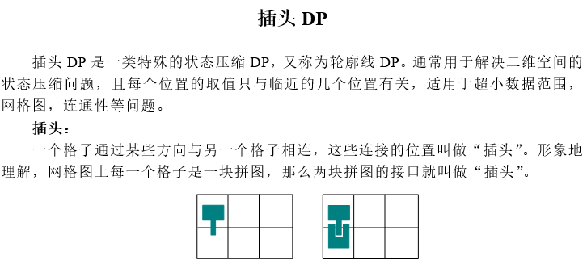
插头DP刷题
本次课内容

Slide 3
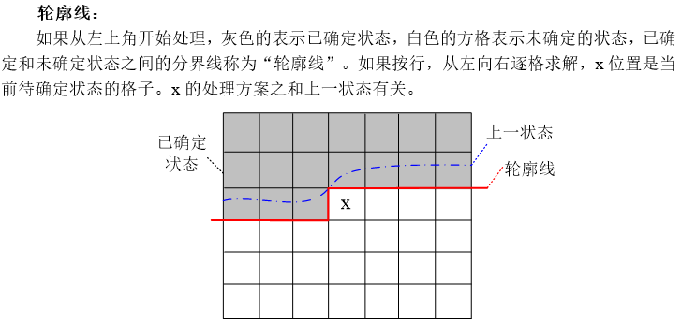
插头DP刷题
本次课内容

Slide 4
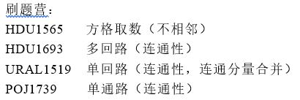
插头DP刷题
本次课内容

Slide 5
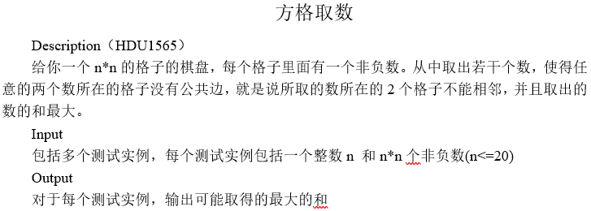
插头DP刷题
HDU1565

Slide 6
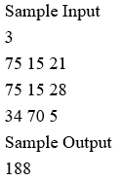
插头DP刷题
HDU1565

Slide 7
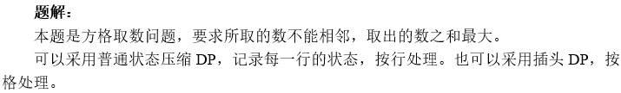
插头DP刷题
HDU1565

Slide 8
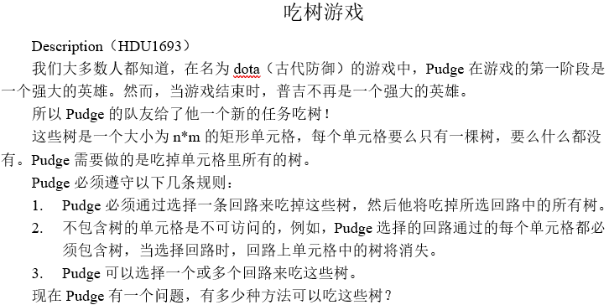
插头DP刷题
HDU1693

Slide 9
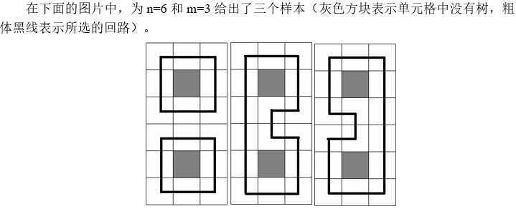
插头DP刷题
HDU1693

Slide 10
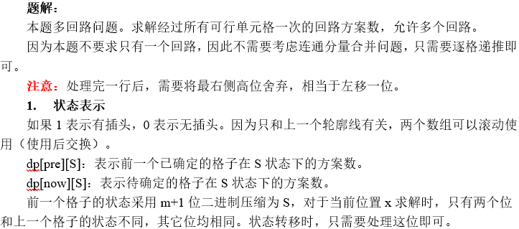
插头DP刷题
HDU1693

Slide 11
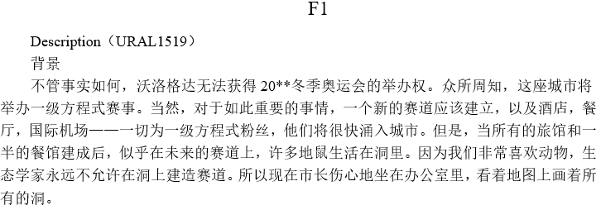
插头DP刷题
URAL1519

Slide 12
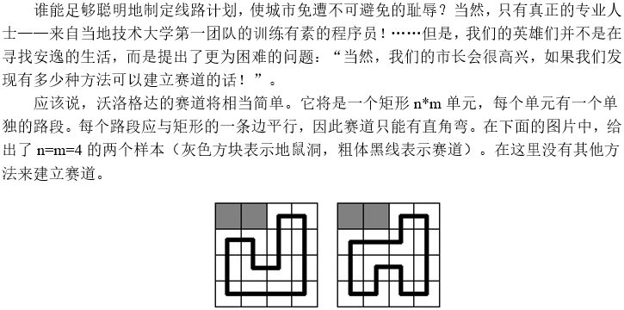
插头DP刷题
URAL1519

Slide 13
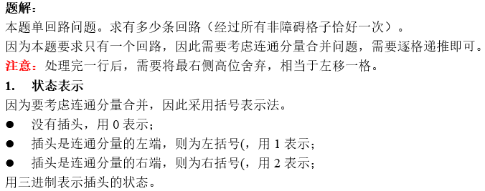
插头DP刷题
URAL1519

Slide 14
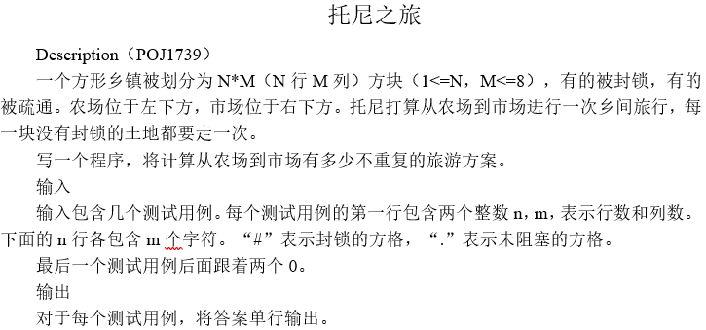
插头DP刷题
POJ1739

Slide 15
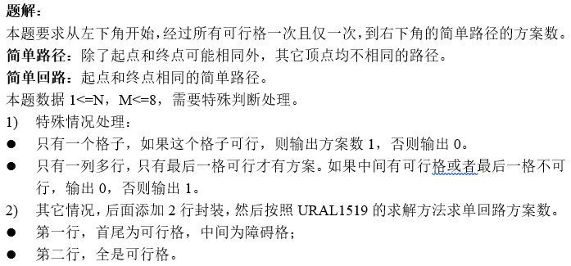
插头DP刷题
POJ1739

Slide 16
作业

